Slide 1
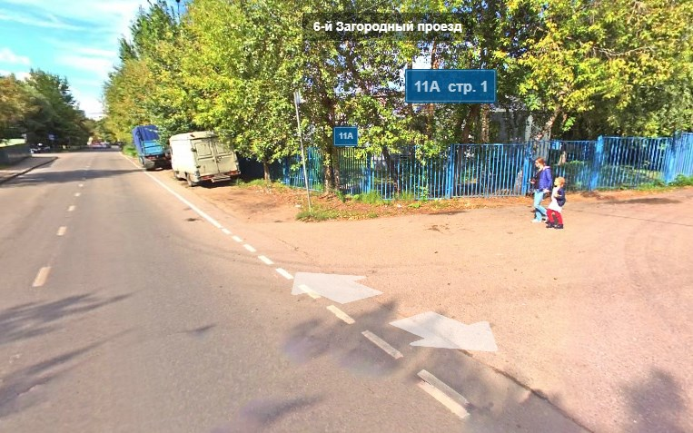
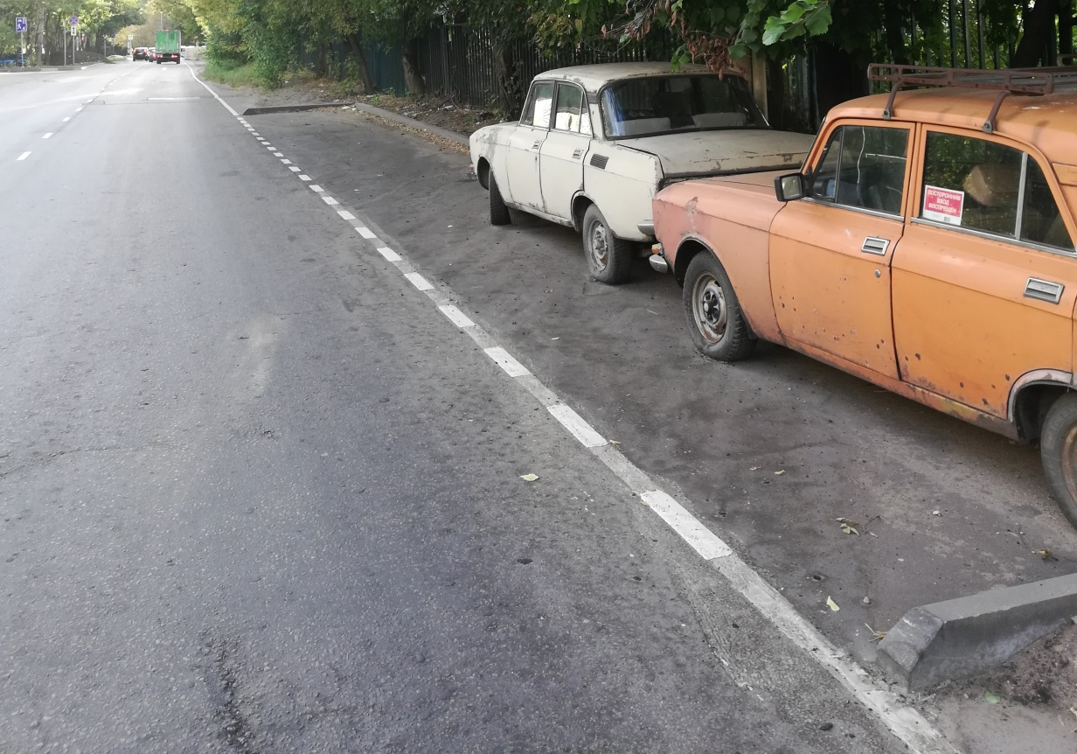
Информация о проведенном благоустройстве в 2018 году за счёт средств, полученных от платных парковок
6 –й Загородный проезд. д.11 а стр.1
Новые парковочные карманы на 4 м/м

Slide 2
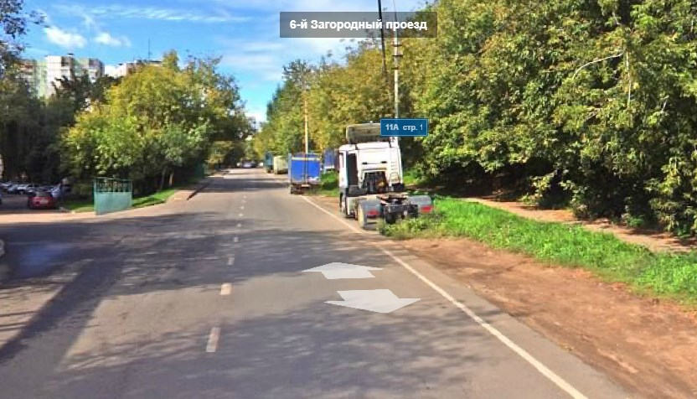
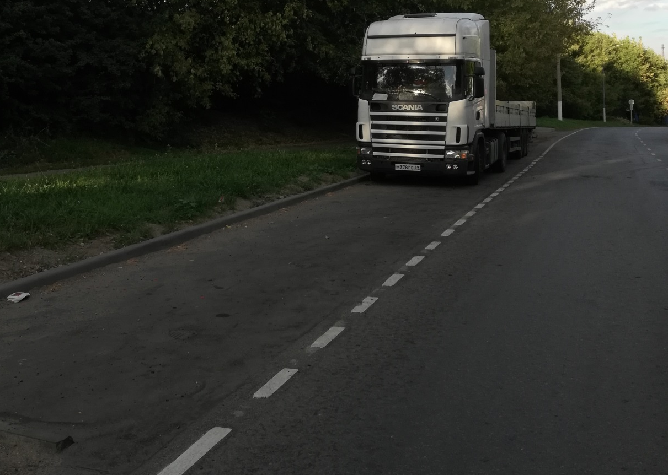
Информация о проведенном благоустройстве в 2018 году за счёт средств, полученных от платных парковок
6 –й Загородный проезд. д.11 а стр.3
Новые парковочные карманы на 5 м/м

Slide 3
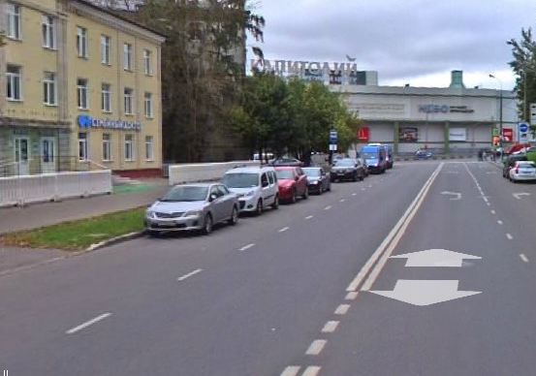
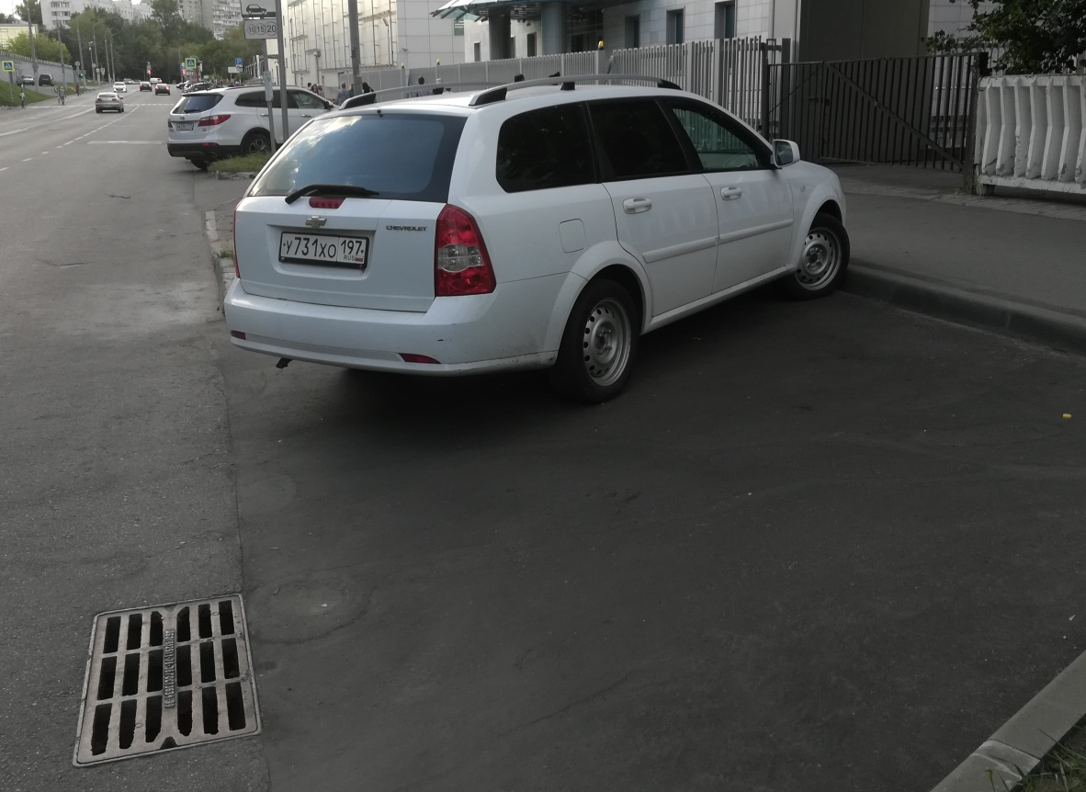
Информация о проведенном благоустройстве в 2018 году за счёт средств, полученных от платных парковок
5-й Загородный проезд д.10
Новые парковочные карманы на 9 м/м

Slide 4
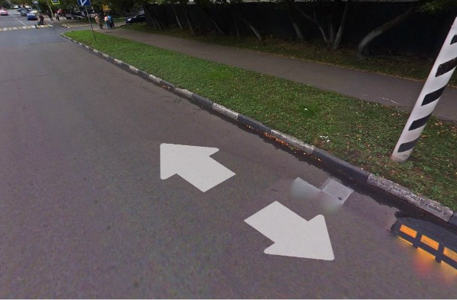
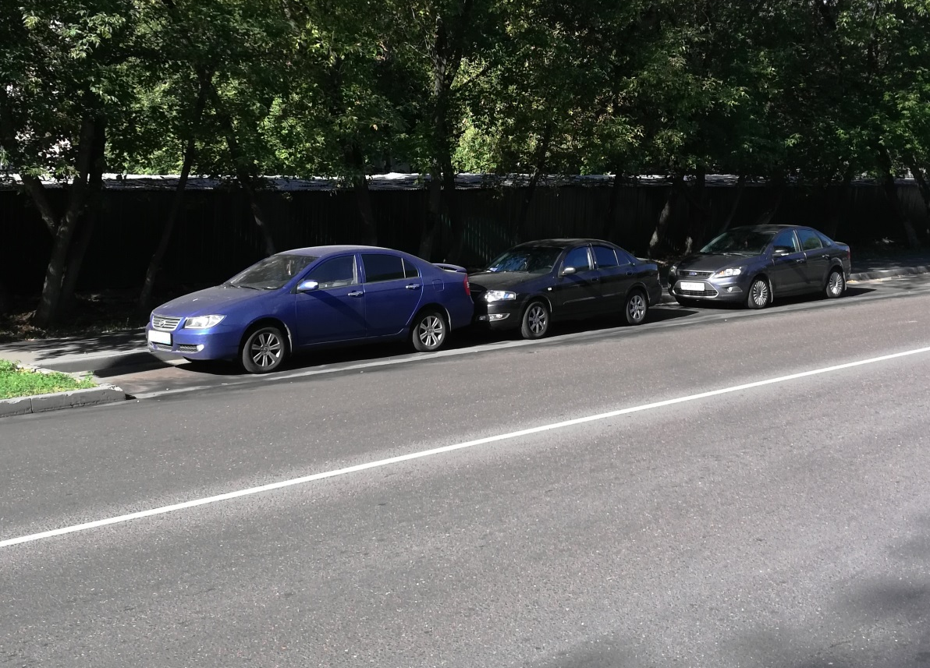
Информация о проведенном благоустройстве в 2018 году за счёт средств, полученных от платных парковок
Винокурова 26 к.1
Новые парковочные карманы на 4 м/м

Slide 5
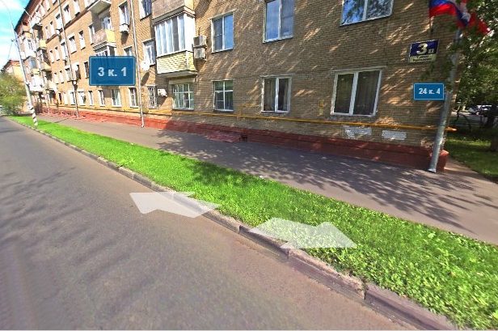
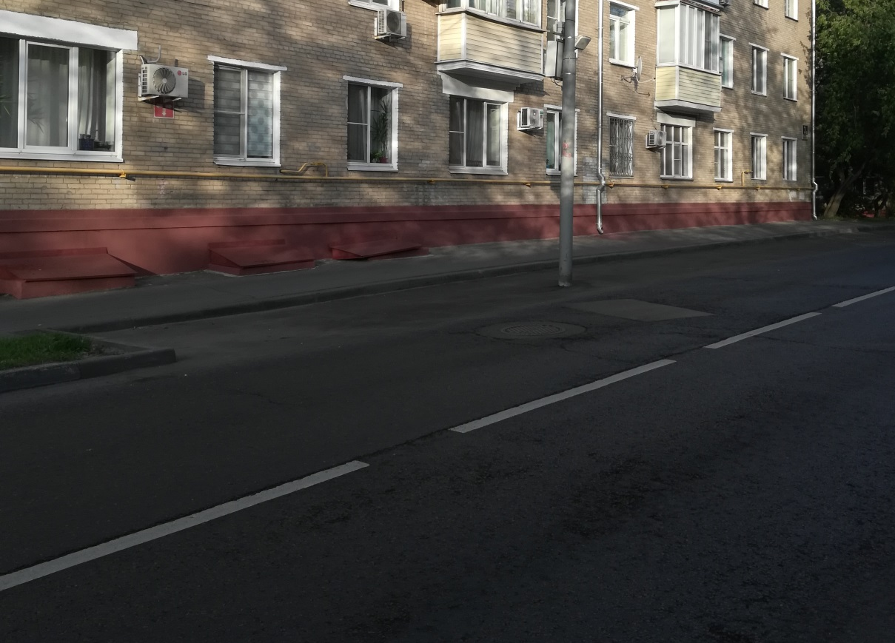
Информация о проведенном благоустройстве в 2018 году за счёт средств, полученных от платных парковок
Ремизова д.3 к.1
Новые парковочные карманы на 8 м/м

